Slide 1
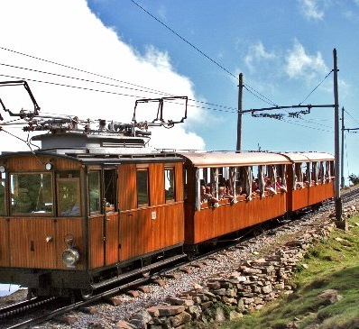
CAPB - Appel a projet
COVID-19 -> faillite d’entreprises
LaRhune
Site touristique incontournable
Source de rentrée d’argent
Étudier la faisabilité :
Système d’alimentation « écologique »
Modernisation du système de traction

